Slide 1
AR Indoor Navigation for
SKKU Suwon campus
team E: 김현호 마준서 안정민 조민구

Slide 2
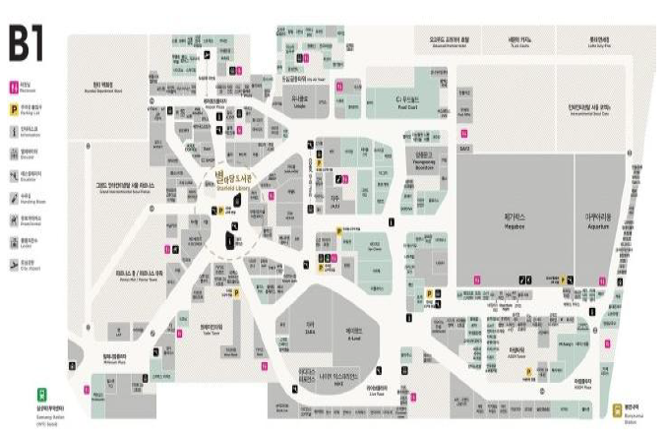
Motivation
2/12
-실내 공간의 거대화 및 복잡화
-기존 GPS 네비게이션의 한계

Slide 3
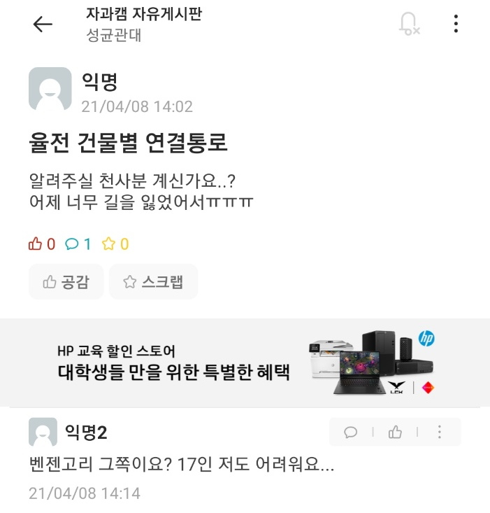
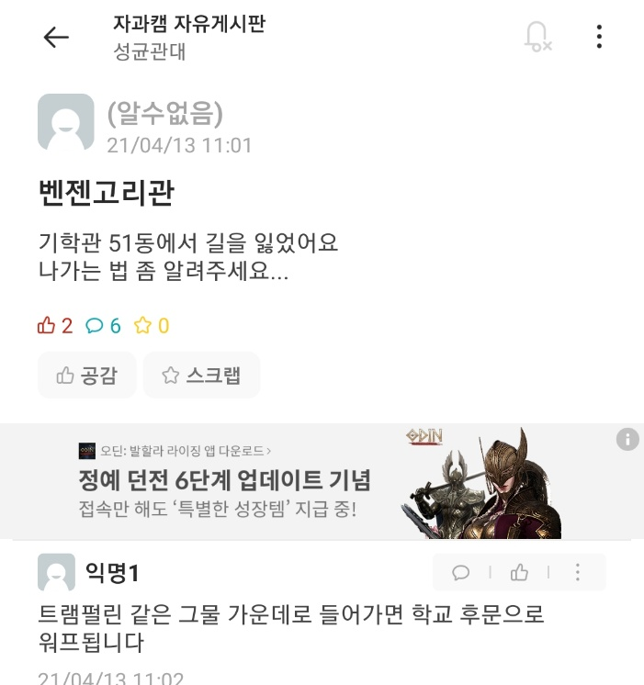
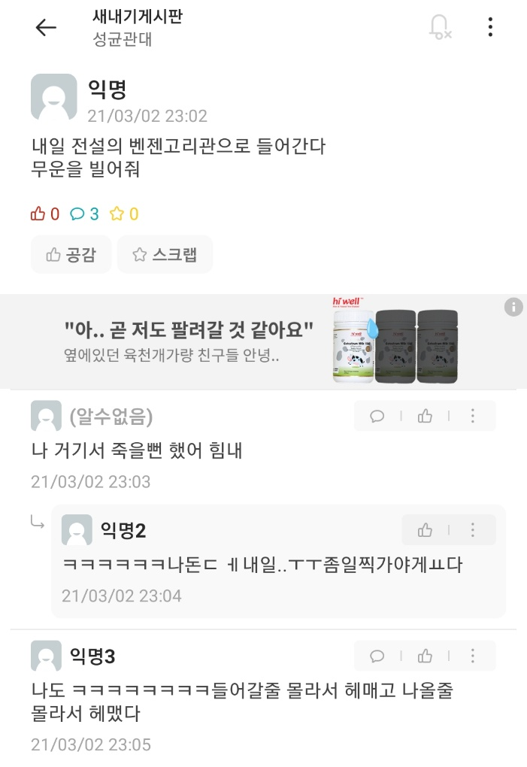
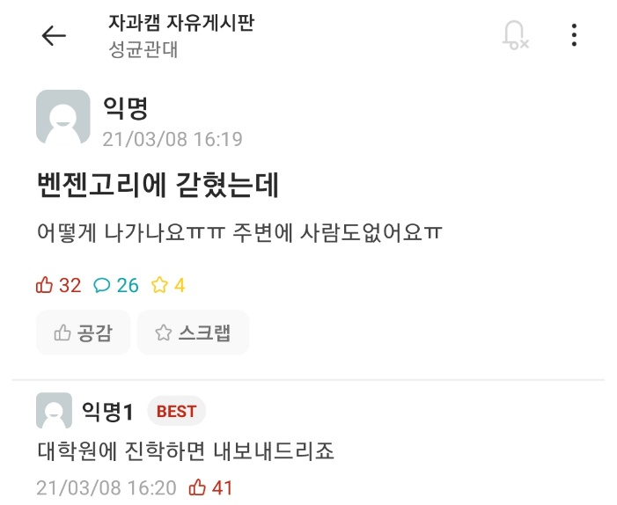
Motivation
3/12

Slide 4
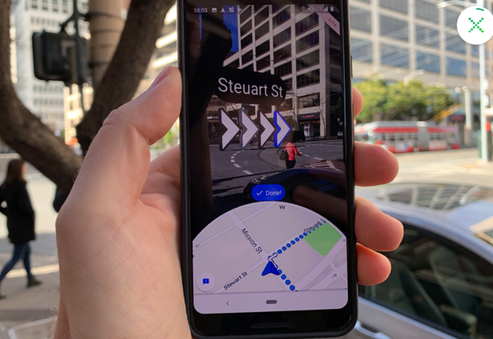
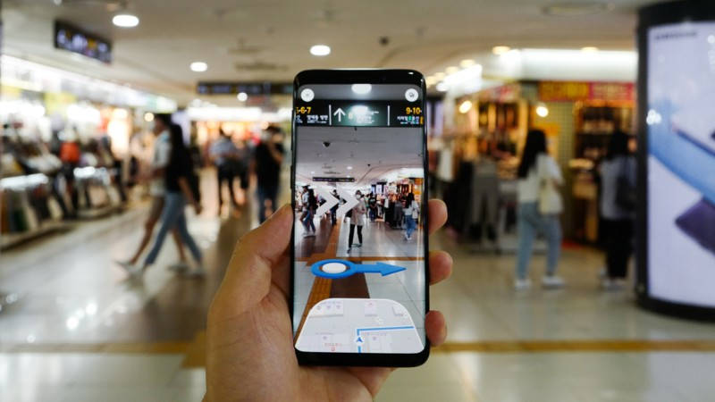
Motivation
4/12
-Google Live view
-Naver AR Indoor Navigation

Slide 5
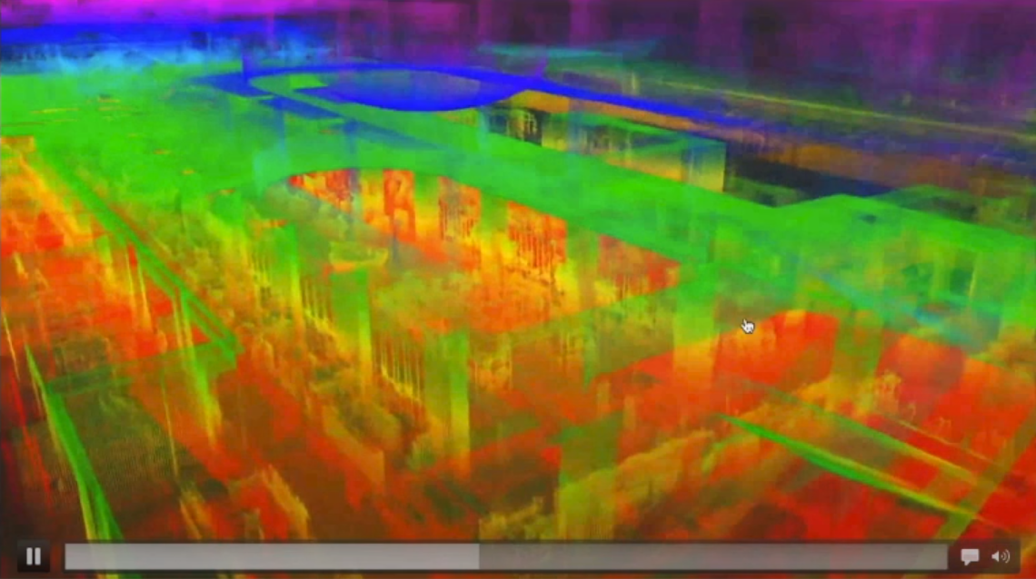
Motivation
5/12
-LiDAR SLAM indoor mapping (Naverlabs 2020)

Slide 6
Motivation
6/12
Still too far…

Slide 7
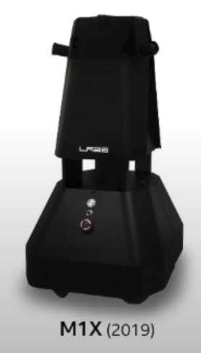
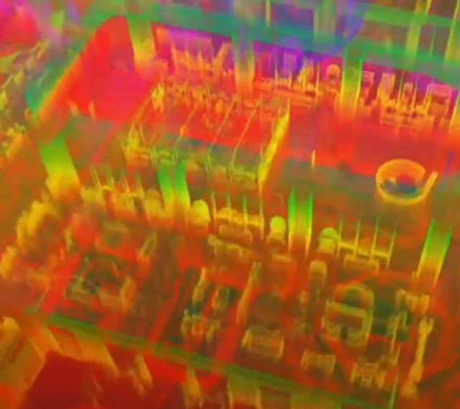
Purpose of Project
7/12
-기존의 indoor navigation 관련 기술을 분석, 캠퍼스 환경에 적합한 기술을 선정
-실제 캠퍼스에 맞는 compact하고 practical한 service를 제공하는 것을 목표로 함
-캠퍼스 규모에서는 너무 과한 기능

Slide 8
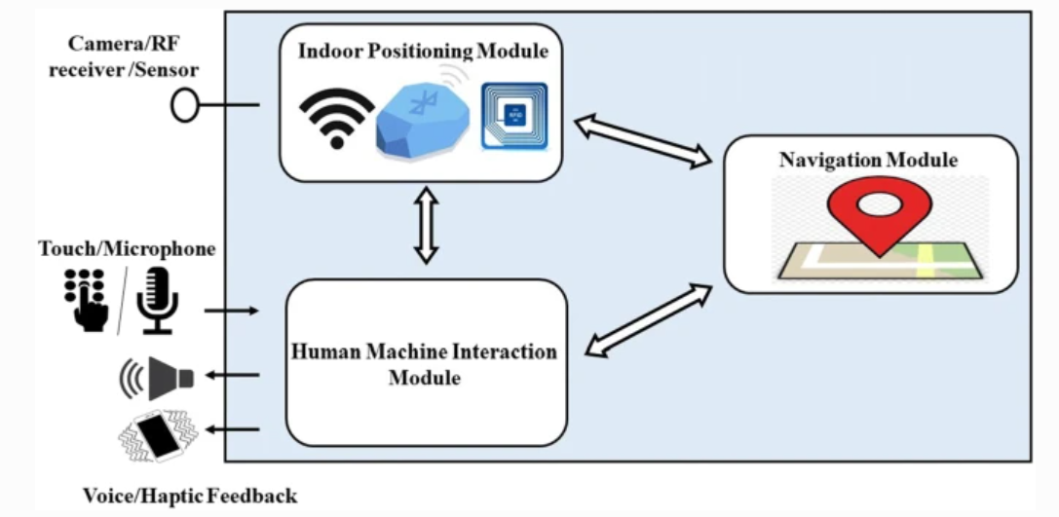
Background
8/12
Indoor positioning and wayfinding systems: a survey(2020)

Slide 9
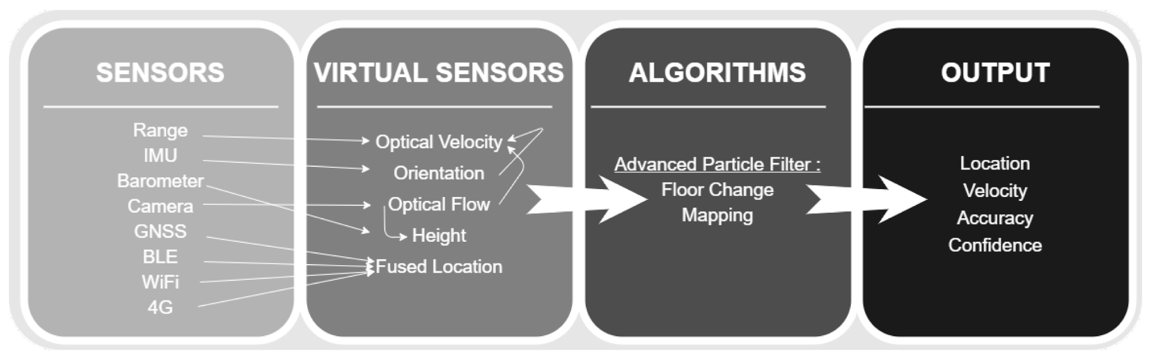
Background
9/12
STEPS: An Indoor Navigation Framework for Mobile Devices(2020)

Slide 10
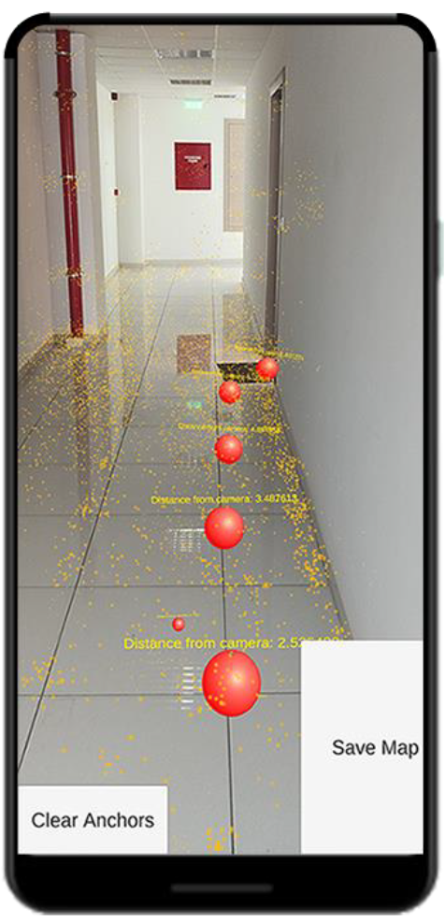
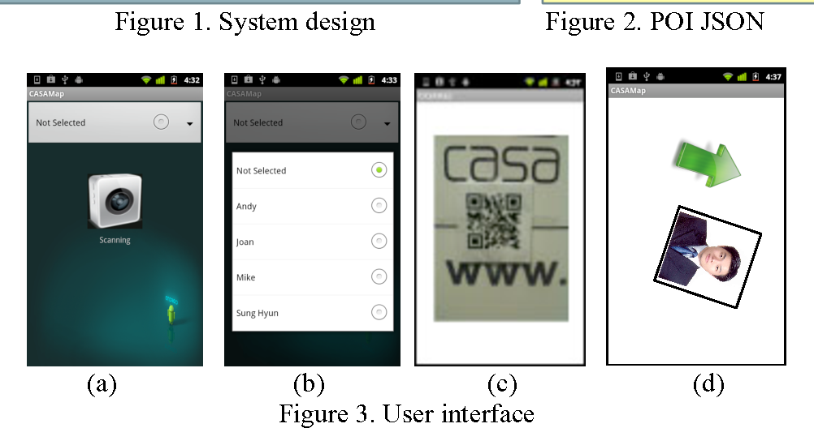
Background
10/12
A QR Code-based Indoor Navigation System Using Augmented Reality
An AR INDOOR POSITIONING SYSTEM Based on ANCHORS

Slide 11
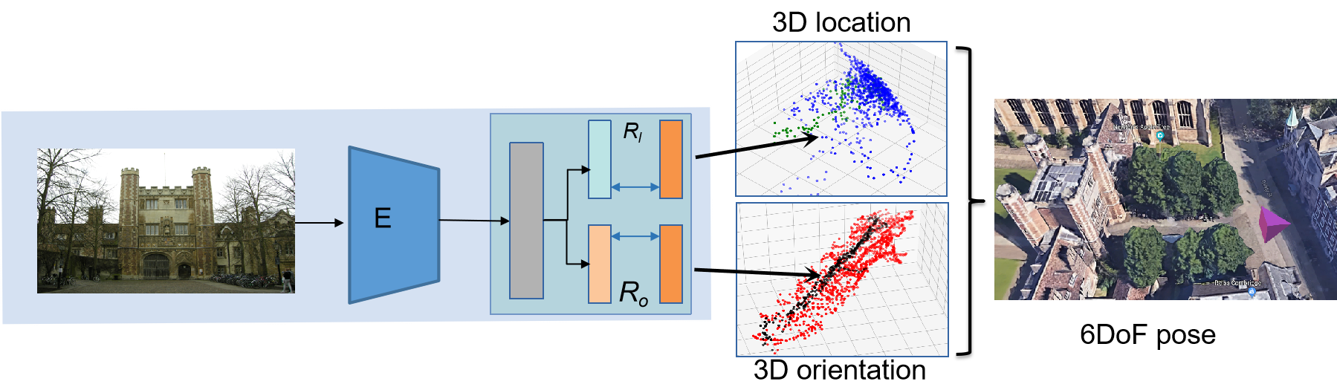
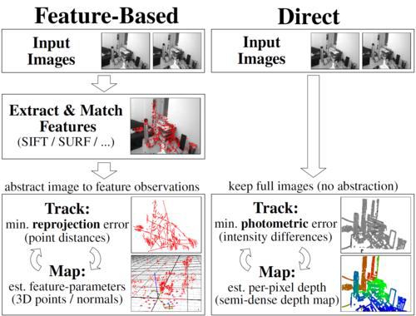
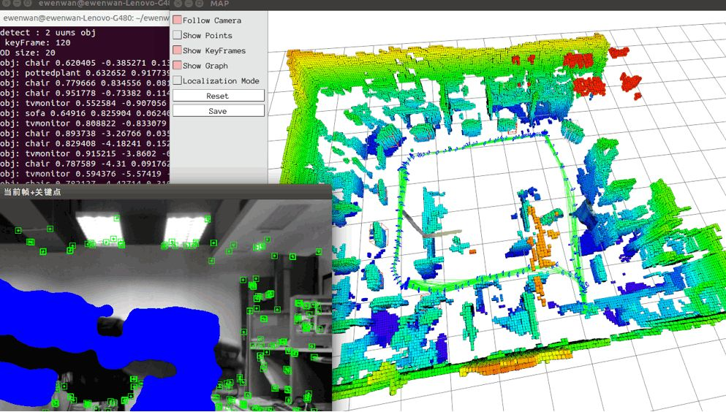
Background
11/12
Visual Localization
Simultaneous Localization and Mapping

Slide 12
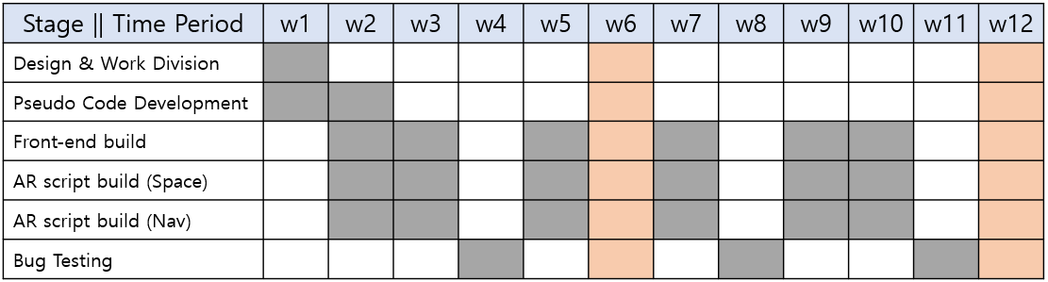
Project Planning(Temp)
12/12
Prior Work Study
Base AR 구현
소규모 환경
테스트
시스템 규모 확대
마준서: Artificial Reality Space development 김현호: Mapping & Navigation System
안정민: Current Space Recognition 조민구: Android App Development

